Slide 1

ΣΥΓΚΡΙΣΗ / ΕΦΑΡΜΟΓΗ ΛΟΓΙΣΜΙΚΩΝ ΔΙΑΧΕΙΡΙΣΗΣ ΕΡΓΟΥ
ΕΦΑΡΜΟΣΜΕΝΑ ΠΛΗΡΟΦΟΡΙΑΚΑ ΣΥΣΤΗΜΑΤΑ II
Σεϊτανίδης Νικόλαος 1072553
Οικονομόπουλος Ιωάννης 1072582
Παπαθανασίου Δημήτριος 1072583

Slide 2

Τι θα δούμε
Τι είναι διαχείριση έργου
Περιγραφή του προβλήματος
Παρουσίαση λογισμικών διαχείρισης έργου
Σύγκριση λογισμικών
Συμπεράσματα

Slide 3
Διαχείριση έργου
Η διαχείριση έργου ορίζεται ως η εφαρμογή συγκεκριμένων διαδικασιών, μεθόδων, δεξιοτήτων, γνώσεων και εμπειριών με σκοπό την επίτευξη συγκεκριμένων στόχων ενός έργου σύμφωνα με τα προσυμφωνημένα κριτήρια αποδοχής . Περιέχει τελικά παραδοτέα τα οποία πρέπει να ολοκληρωθούν εντός ενός πεπερασμένου χρονικού και χρηματικού ορίου.

Slide 4
Στάδια διαχείρισης έργου
Εκκίνηση Έργου
Προγραμματισμός και σχεδιασμός του έργου
Εκτέλεση και δημιουργία του έργου σε συνδυασμό με την διαχείριση των πόρων
Παρακολούθηση και έλεγχος του έργου.
Ολοκλήρωση του έργου

Slide 5
Το πρόβλημα
Σε μια ψηφιακή εποχή με ταχύτατους ρυθμούς, ο τεράστιος όγκος δεδομένων οδηγεί στην αύξηση των απαιτήσεων των έργων και στην δυσκολία διαχείρισης και οργάνωσης προς υλοποίηση αυτών.
Η ανάγκη για την λύση αυτού του προβλήματος οδήγησε στην δημιουργία πολλών εργαλείων, κάτι το οποίο δυσχεραίνει την επιλογή του ιδανικού για κάθε περίπτωση.

Slide 6
Σημασία Προβλήματος
Οπότε, με την επιλογή ενός λογισμικού διαχείρισης έργου που δεν είναι το ιδανικό συνεπάγεται:
Μείωση της παραγωγικότητας κατά την υλοποίηση του
Έλλειψη οργάνωσης της ομάδας
Επιδεινώνει την επικοινωνία και την συνεργασία των μελών της ομάδας
Κακός χρονοπρογραμματισμός των παραδοτέων
Απόκλιση στην διαχείριση ρίσκου
Αύξηση των εργατοωρών του ανθρώπινου δυναμικού

Slide 7

Το GitHub είναι κυρίως γνωστό σαν εργαλείο για διαχείριση κώδικα, κάτι το οποίο διευκολύνει την διαχείριση έργου σε ομάδες προγραμματιστών. Βασικά χαρακτηριστικά με τα οποία επιτυγχάνεται αυτό:
Αρχειοθέτηση πολλών ειδών αρχείων σε repositories
Δημιουργία issues που αντικατοπτρίζουν σφάλματα στον κώδικα
Δυνατότητα παρακολούθησης της προόδου των αρχείων και των εργασιών (κατάσταση open/ closed)
Έλεγχος εκδόσεων/Version control (δεν χάνεται κανένα αρχείο)

Slide 8
Παρόλα αυτά, δίνονται επιπλέον χαρακτηριστικά που το καθιστούν ως πολυεργαλείο, καθώς βοηθά και στην διαχείριση έργου με τα εξής χαρακτηριστικά:
Δημιουργία issues που αντικατοπτρίζουν εργασίες στα παραδοτέα ή σημειώσεις σε αυτές
Αυτοματοποίηση διαδικασιών με δημιουργία Workflows
Επικοινωνία μεταξύ των μελών της ομάδας (Discussions)

Slide 9
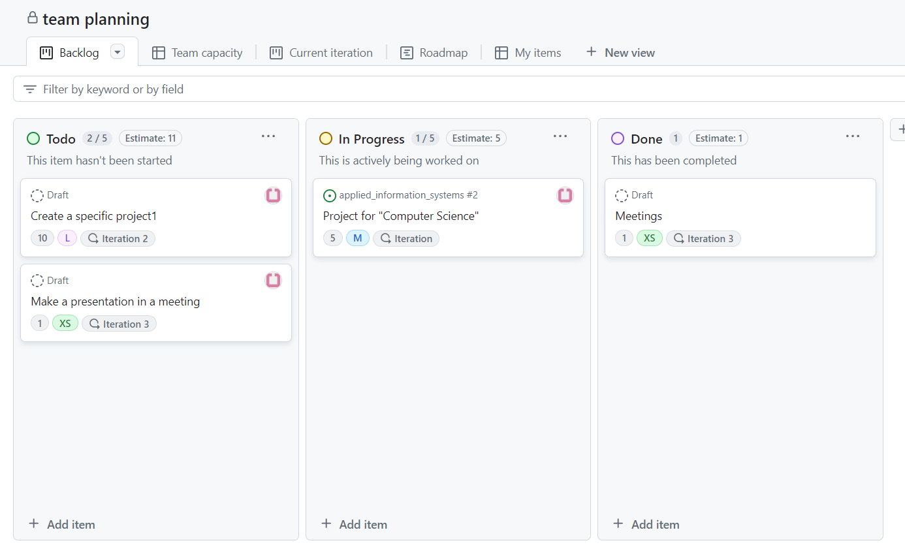
Kanban board στο GitHub

Slide 10
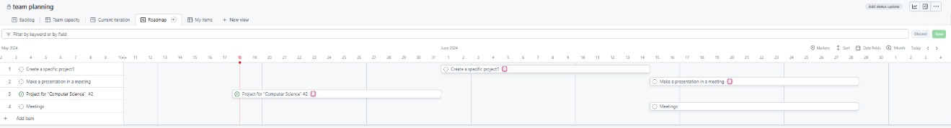
Gantt Chart

Slide 11
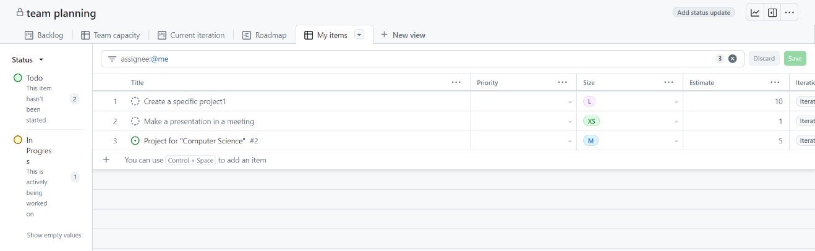
Ανάθεση έργων στο ανθρώπινο δυναμικό μιας ομάδας

Slide 12
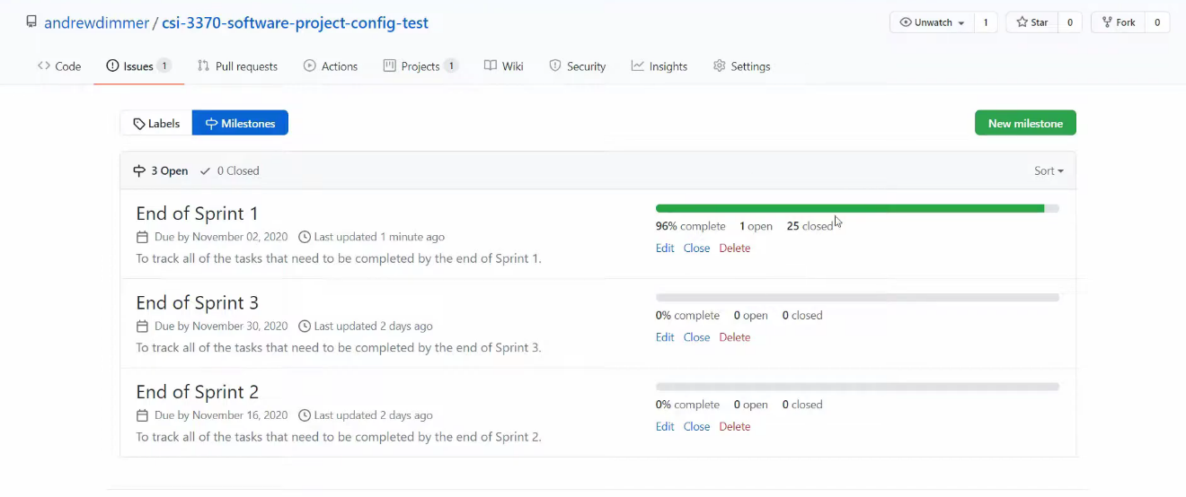
Δημιουργία milestones/Sprints

Slide 13

Δημιουργήθηκε από την Atlassian ως ένα ανοιχτού κώδικα λογισμικό με εστίαση στην ανίχνευση σφαλμάτων και στην διαχείριση έργων.
Αποτελεί ένα από τα δημοφιλέστερα εργαλεία διαχείρισης έργων διότι υποστηρίζει διαχείριση μέσω ευέλικτων μεθόδων όπως Scrum, Kanban

Slide 14
Όσον αφορά τον τομέα της διαχείρισης έργων το Jira παρέχει διάφορες δυνατότητες όπως:
Υλοποίει ευέλικτες μεθόδους όπως Scrum, Kanban
Δυνατότητα διασύνδεσης με εφαρμογές όπως GitHub, Microsoft Teams κ.α.
Αυτοματοποίηση γεγονότων με σκοπό την επιτάχυνση ορισμένων συμβάντων
Παρέχει στατιστικά, μετρικές για την πρόοδο του έργου και τις επιδόσεις της ομάδας

Slide 15
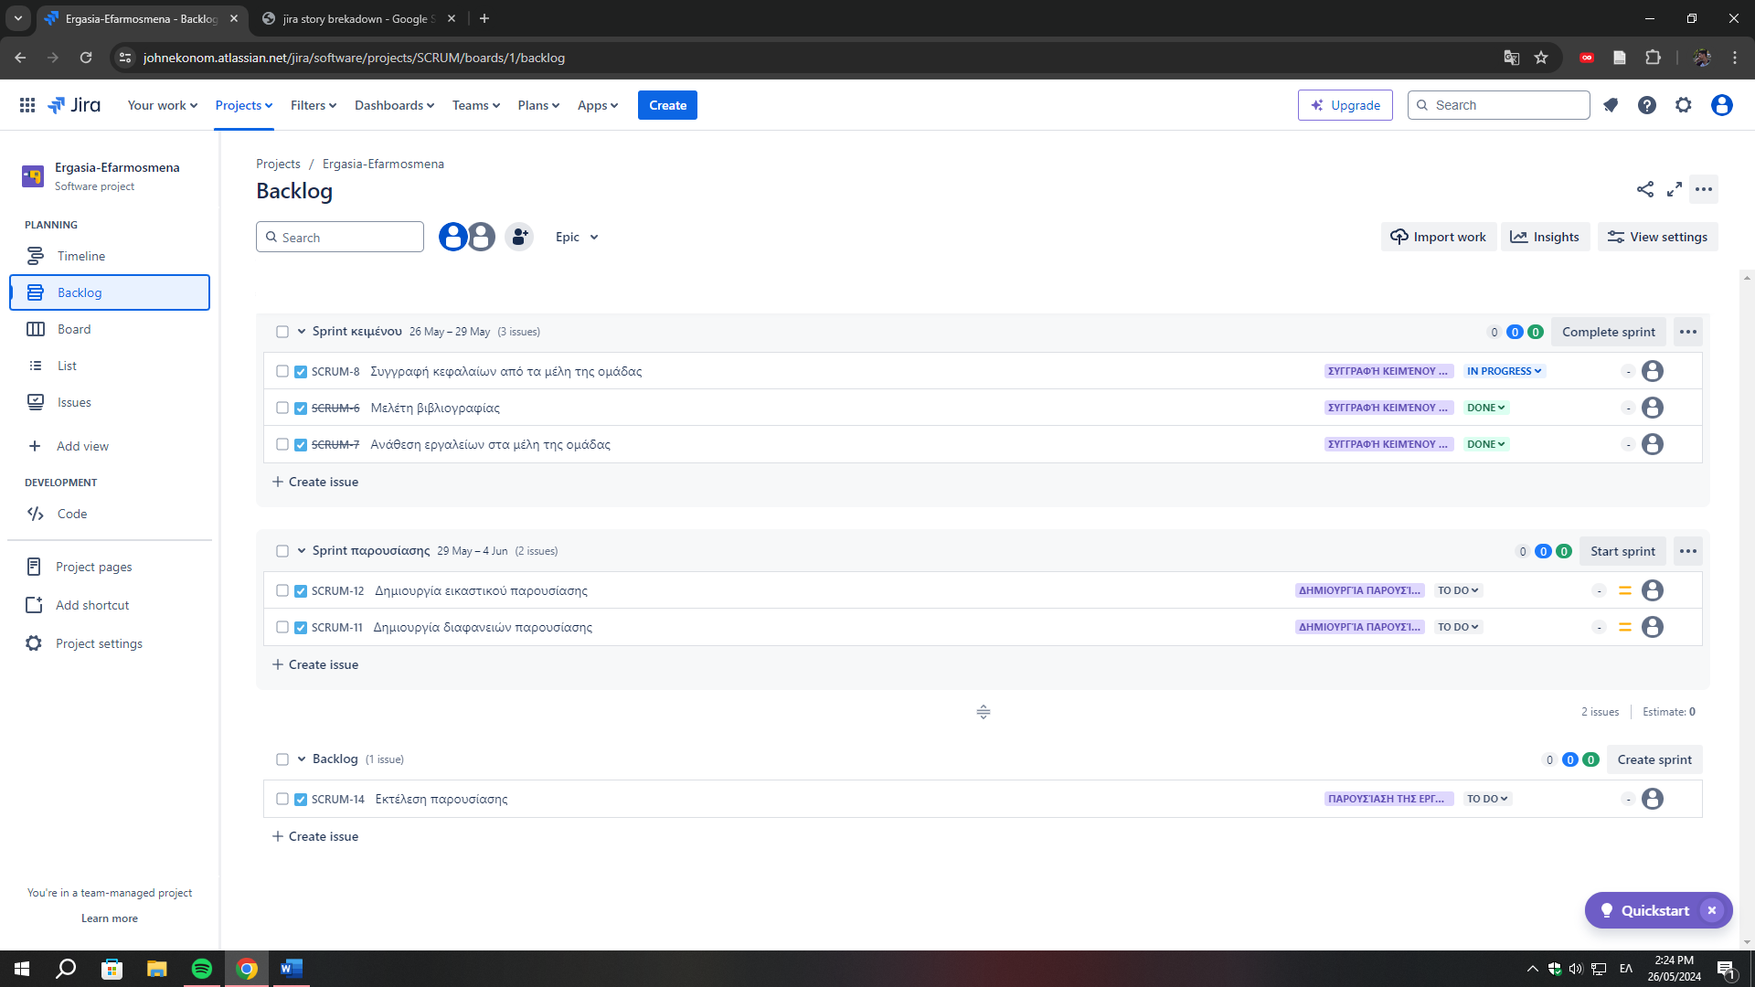
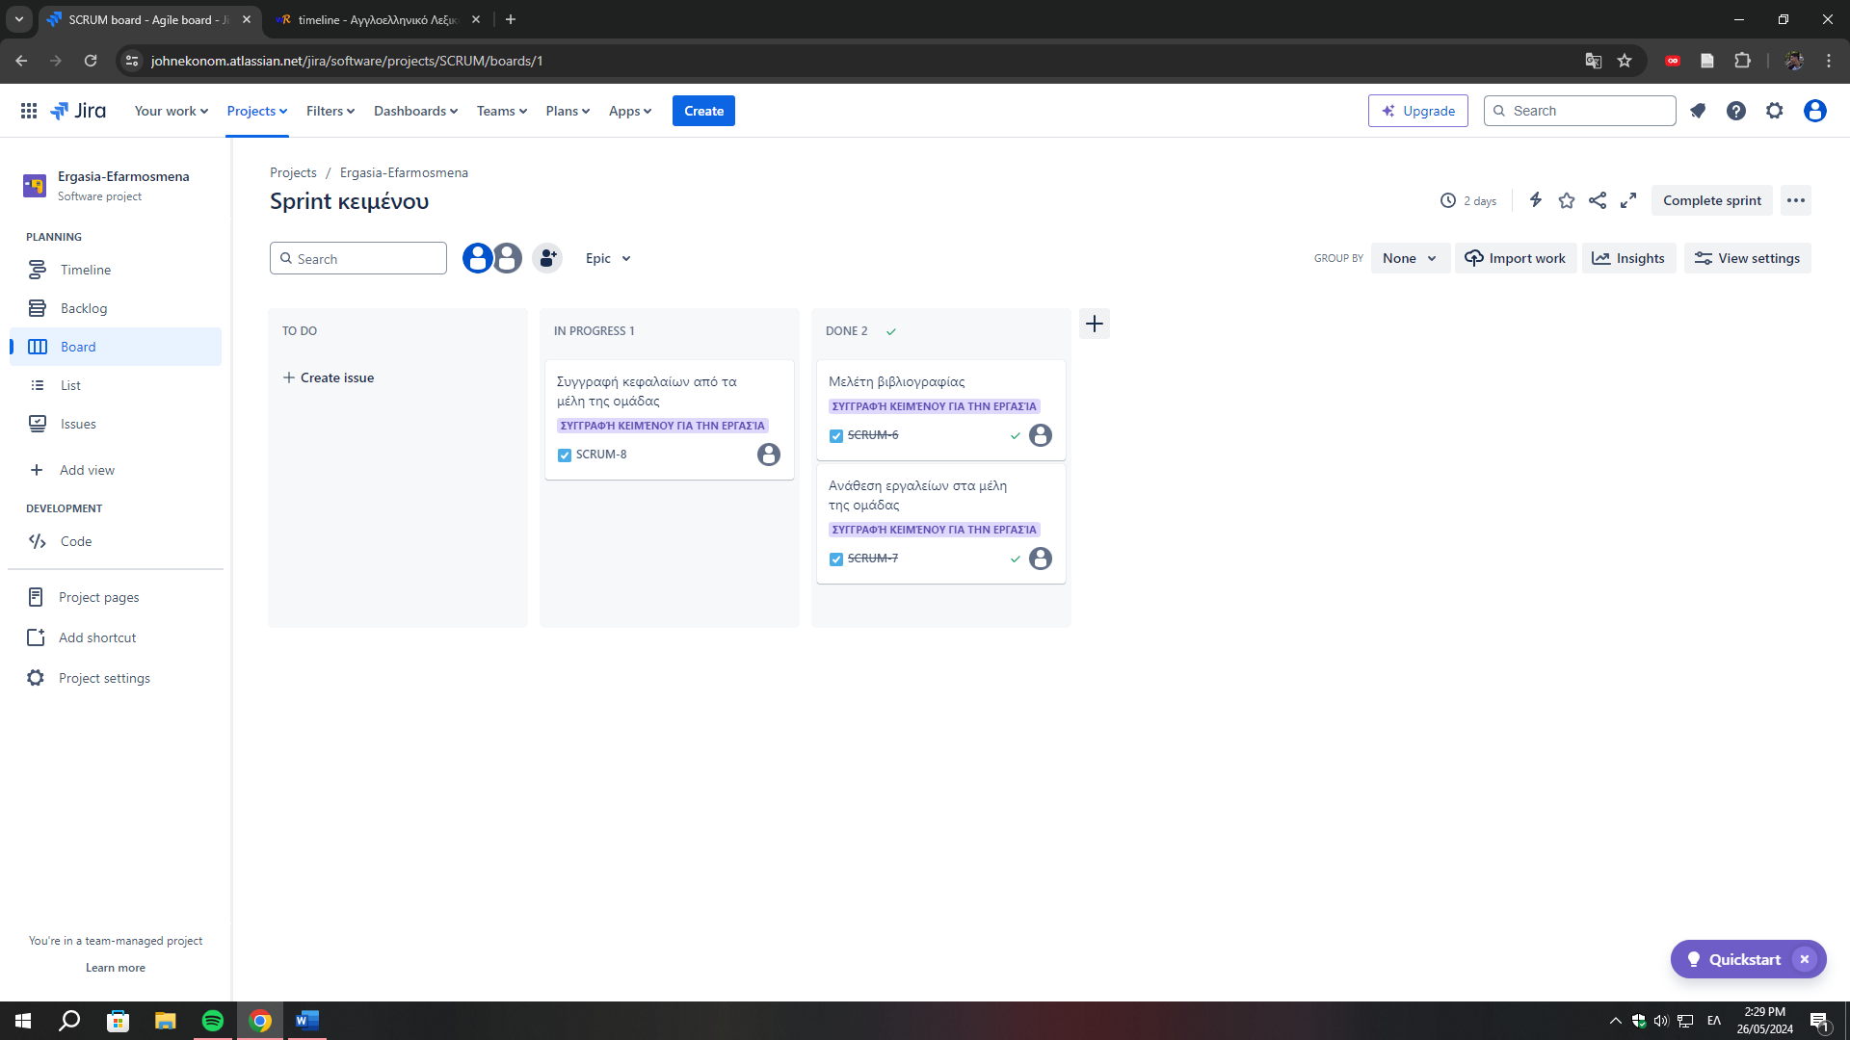
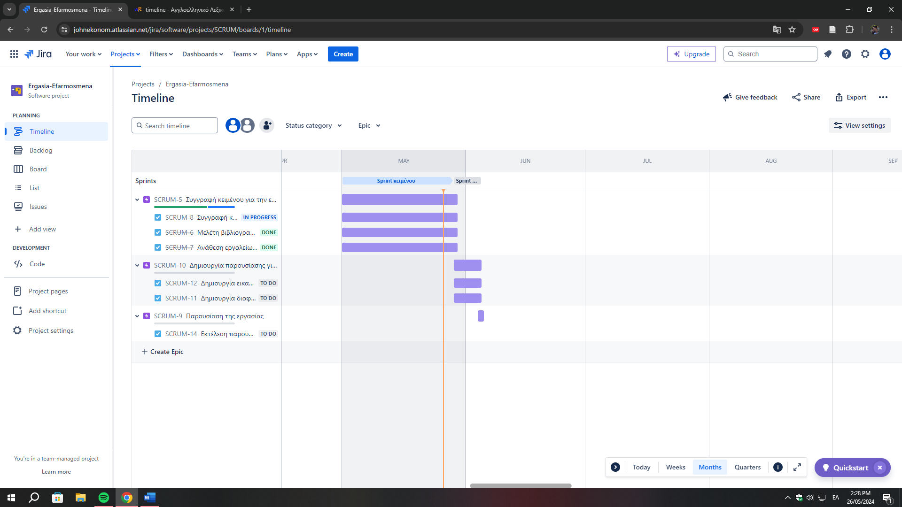
Η βασική μορφή ενός έργου στο Jira

Slide 16
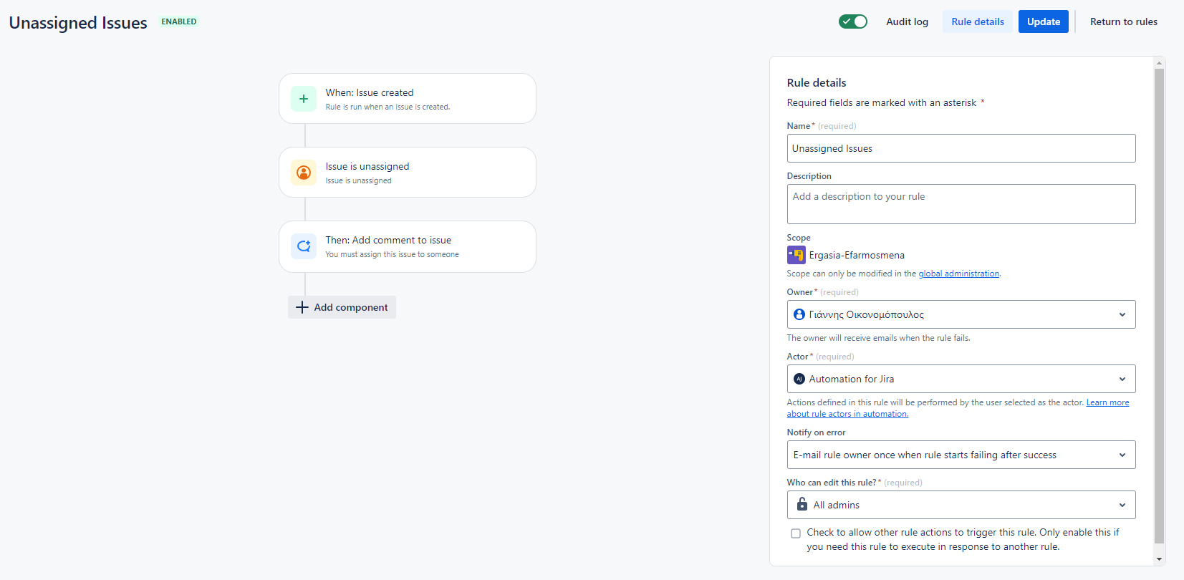
Η αυτοματοποίηση εντός του Jira

Slide 17
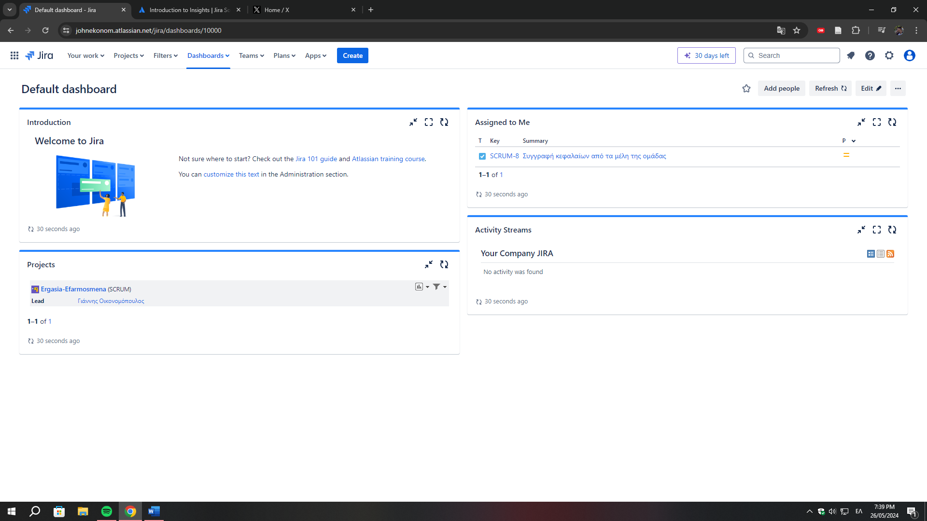
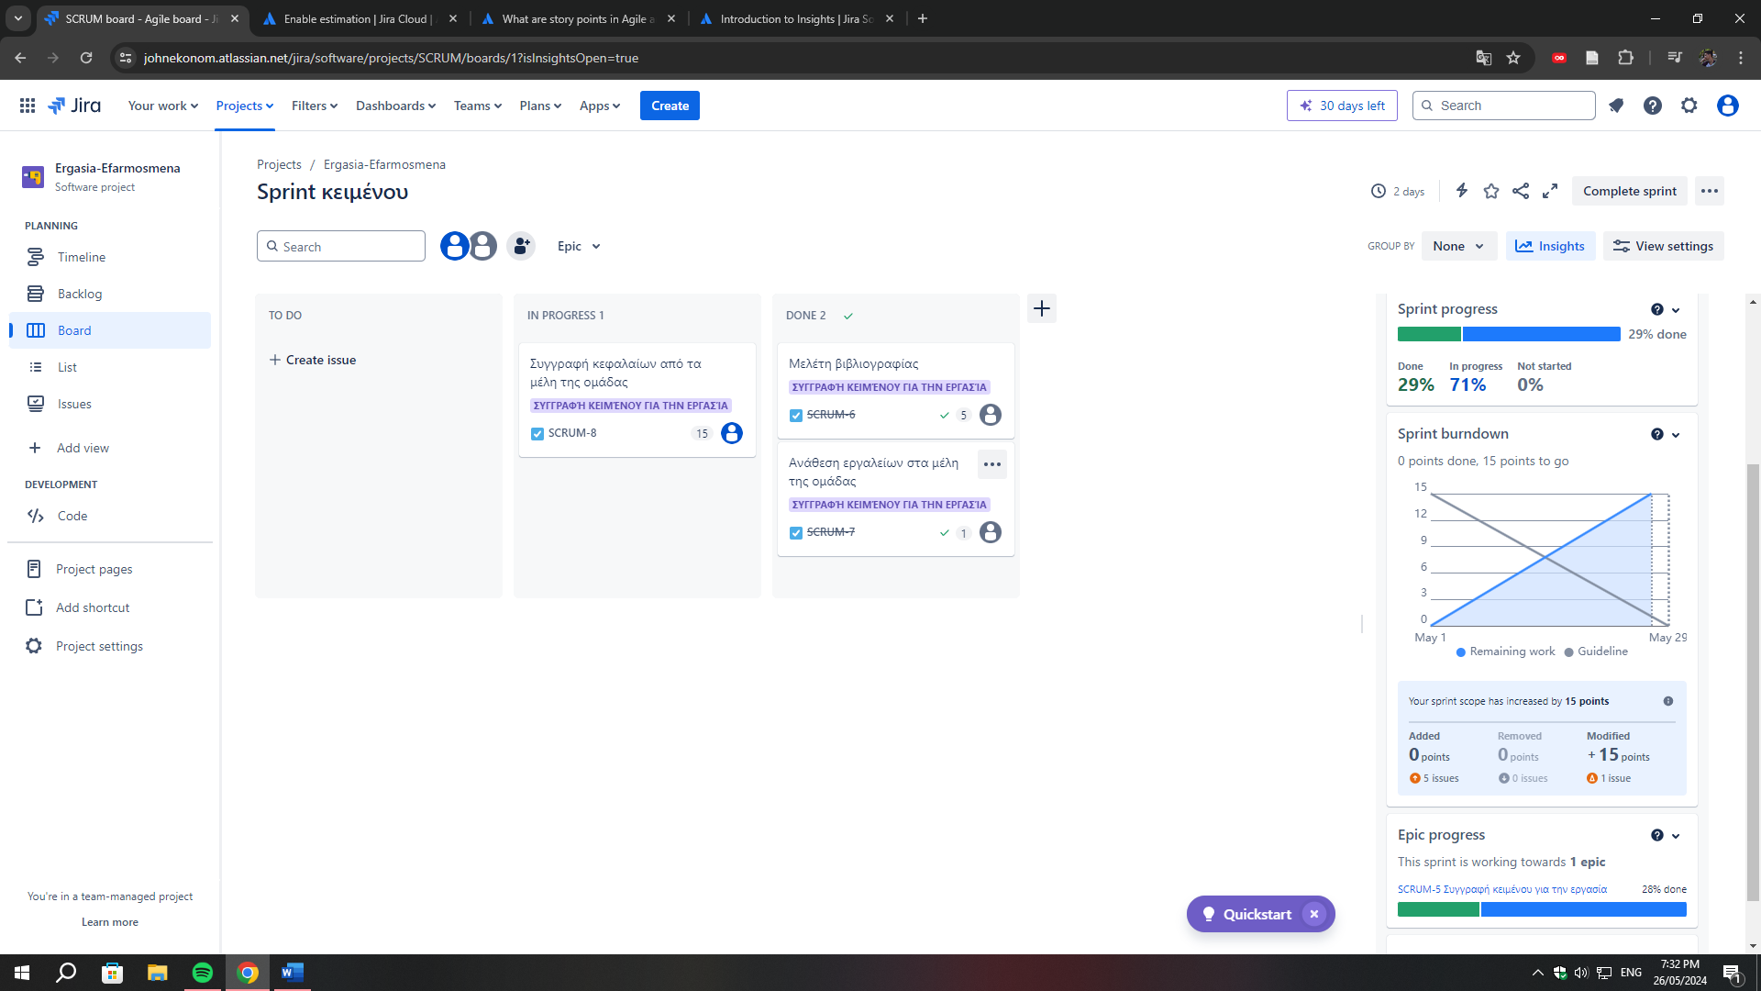
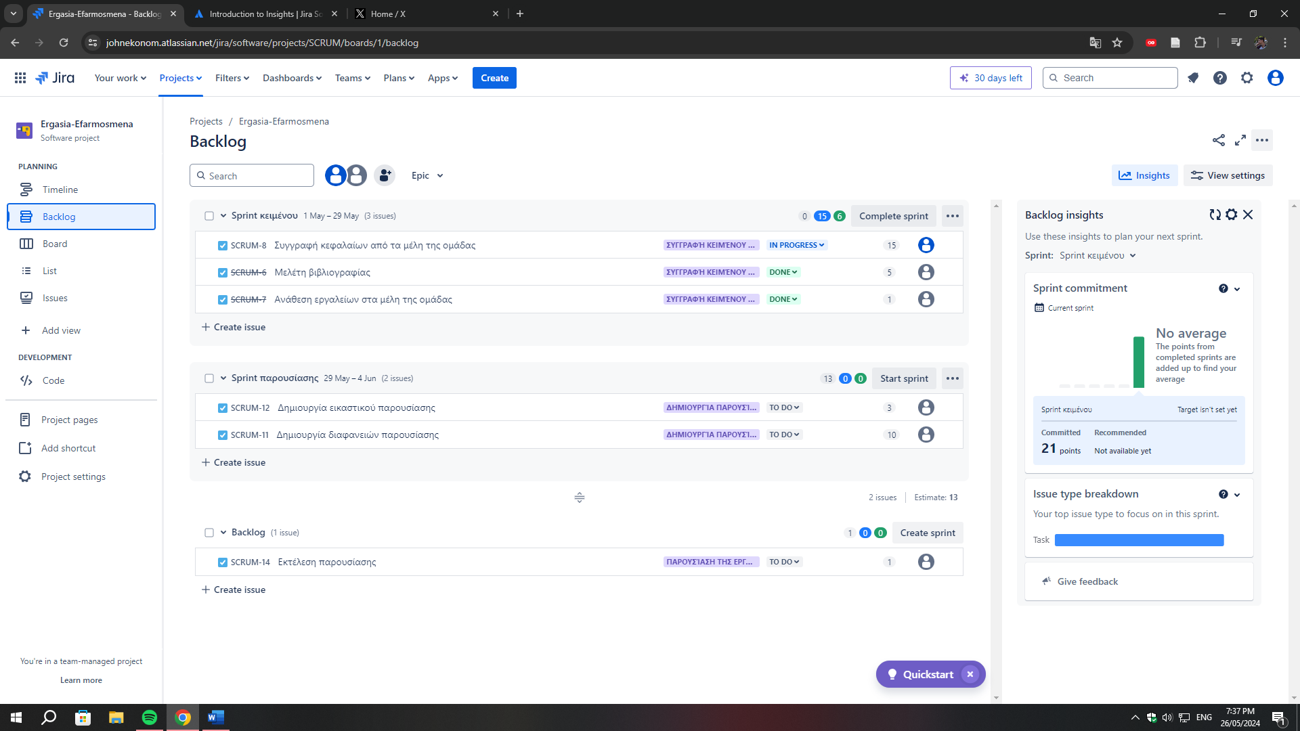
Μερικά στατιστικά που εμφανίζονται στο Jira

Slide 18

Το all-in-one εργαλείο παραγωγικότητας που εξοικονομεί χρόνο και αυξάνει την παραγωγικότητα.
Πετυχαίνει την οργάνωση και διαχείριση έργων και τμημάτων τους και τη συνεργασία και επικοινωνία των μελών στον ίδιο χώρο.

Slide 19
Χαρακτηριστικά που το διαφοροποιούν:
Ενσωματωμένη τεχνητή νοημοσύνη (AI) για αυτόματη οργάνωση και προτάσεις βελτιώσεων.
Ολοκληρωμένη διασύνδεση με πολλές δημοφιλείς εφαρμογές και εργαλεία, όπως Slack, Google Drive, Microsoft Teams και πολλά άλλα.
Υποστήριξη Agile μεθόδων όπως Scrum, Kanban, XP
Εργαλεία για επικοινωνία και συνεργασία των μελών όπως τα Docs, Έγγραφα με real-time επεξεργασία για χρήση σε meetings και brainstorming.

Slide 20
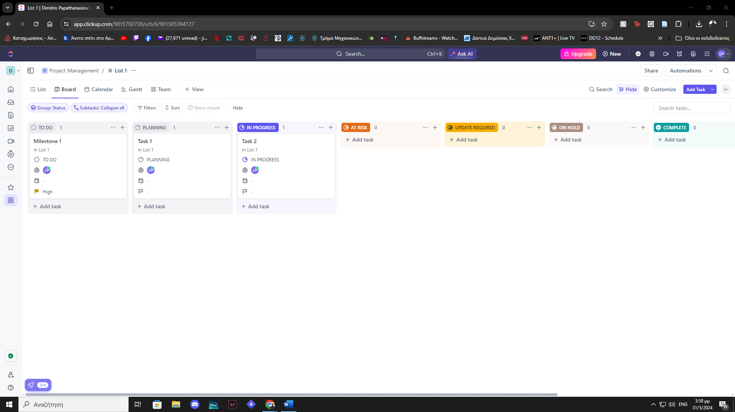
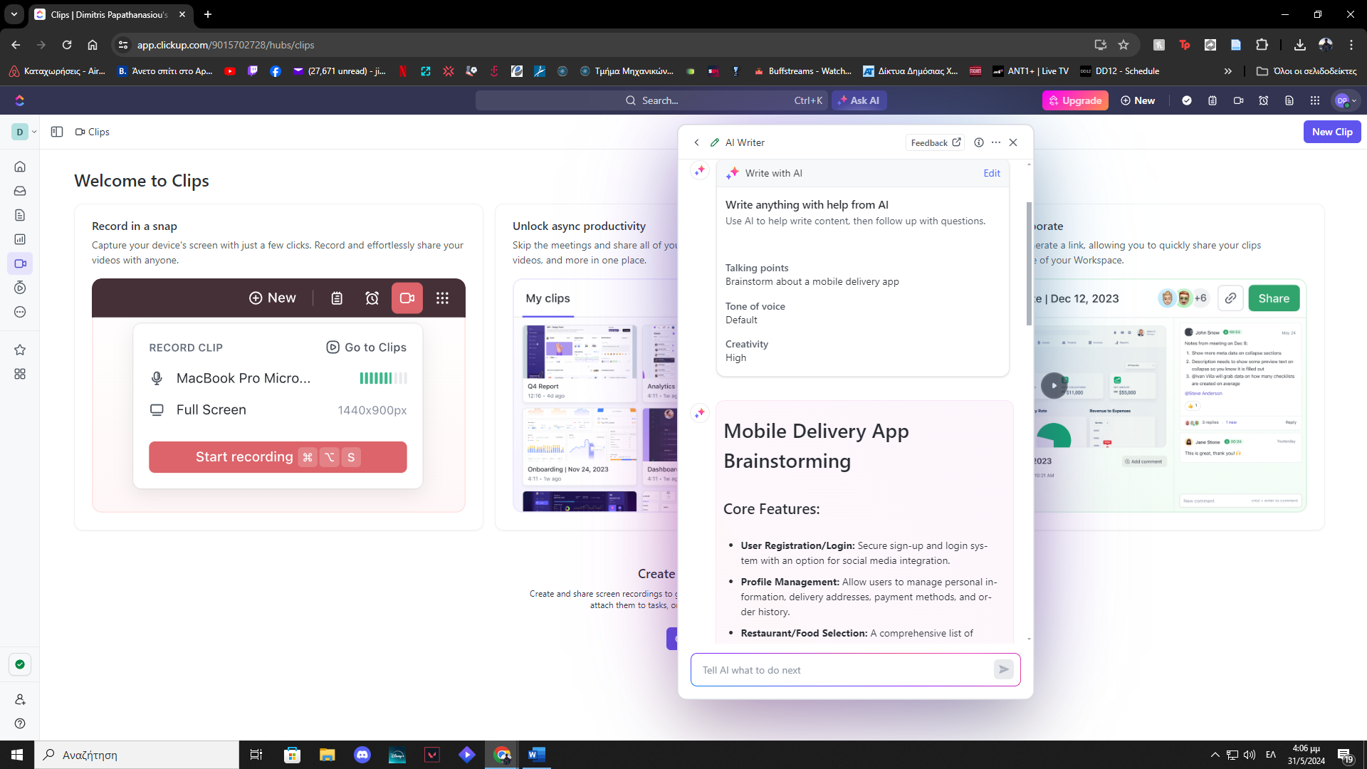
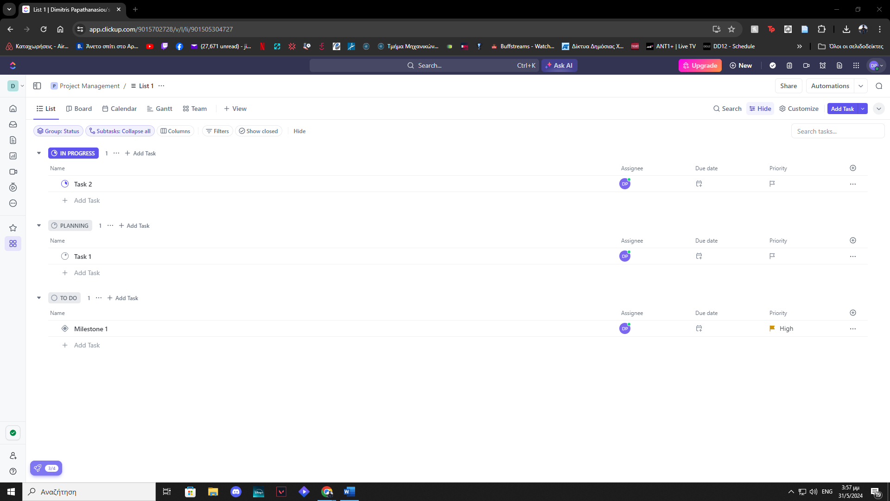
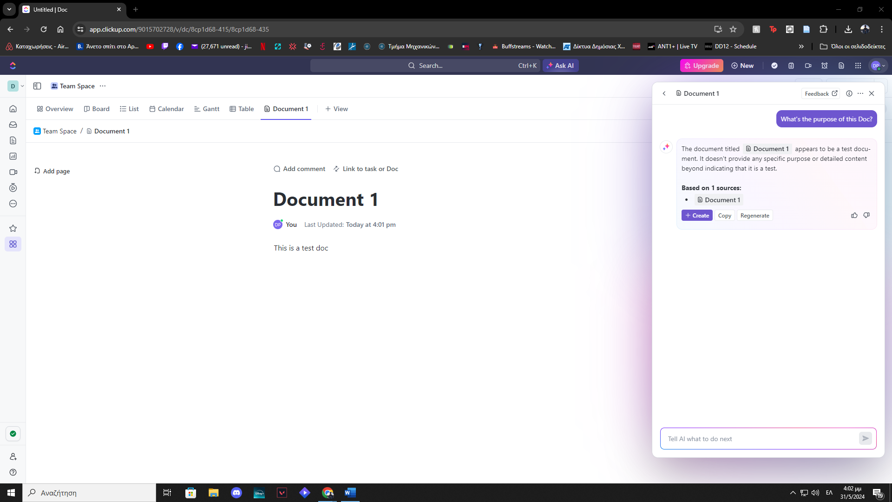
ClickUp Project Management/Ai

Slide 21
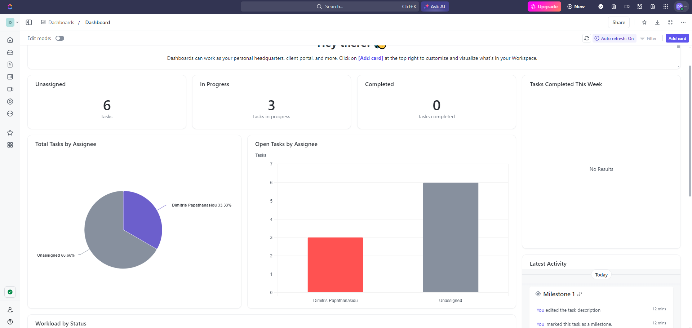
Dashboard

Slide 22
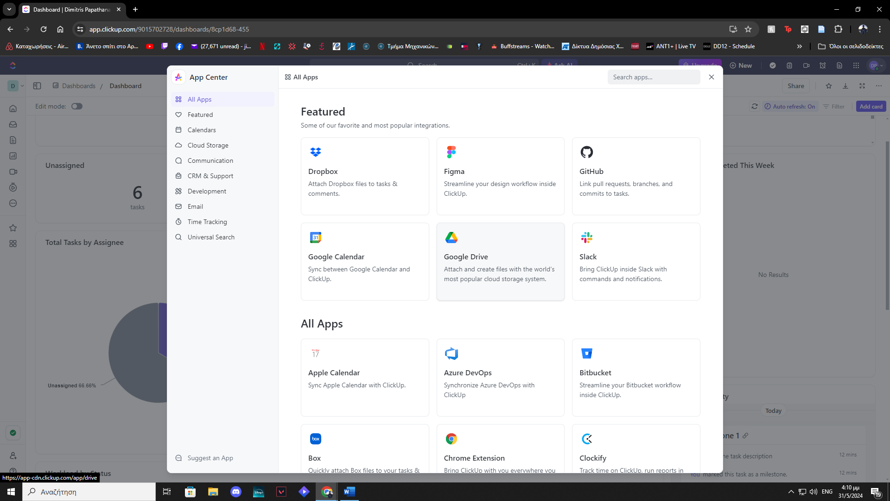
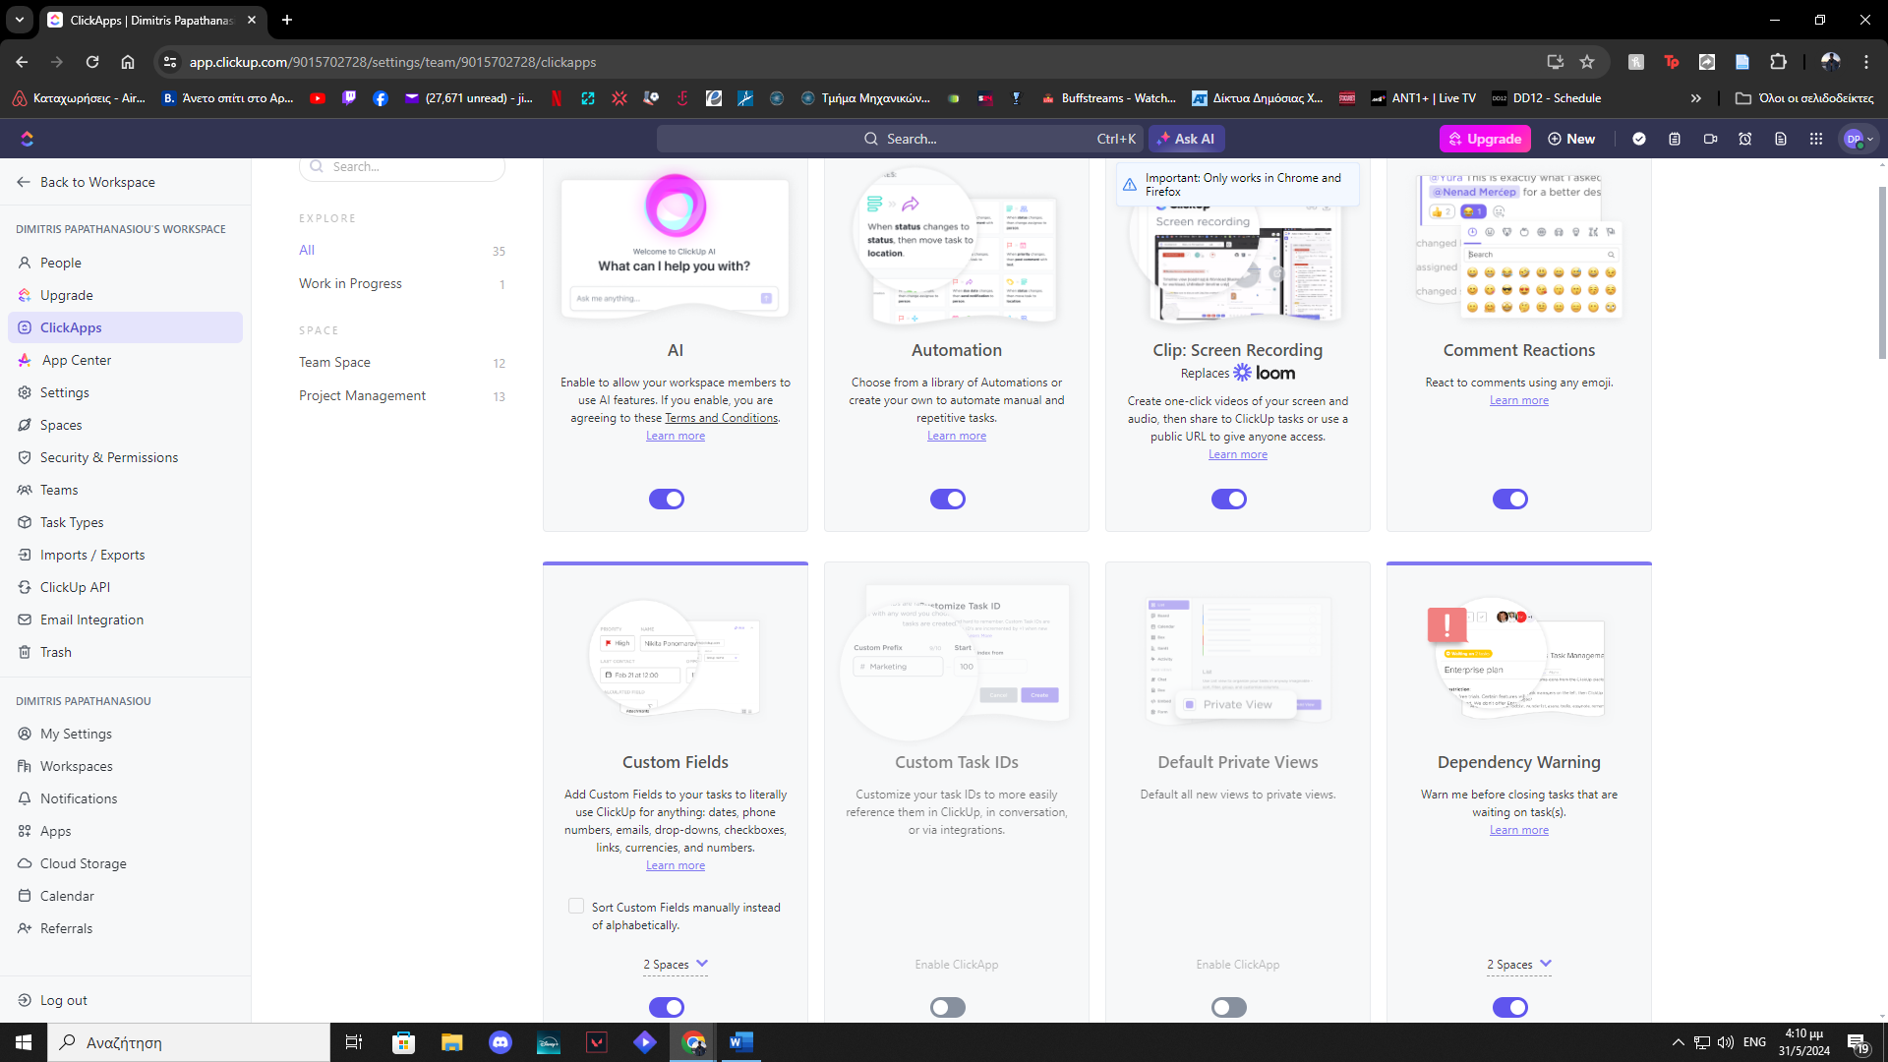
Integration και ClickApps

Slide 23
Σύγκριση
Εργαλείο Κατηγορία | Github | Jira | ClickUp
Αριθμός Ταυτόχρονων Χρηστών | ΑΠΕΡΙΟΡΙΣΤΟΣ | Έως 10 | ΑΠΕΡΙΟΡΙΣΤΟΣ
Υποστήριξη Ευέλικτων Μεθόδων | ΜΕΡΙΚΗ | ΝΑΙ | ΝΑΙ
Ανοιχτού Κώδικα | ΝΑΙ | ΟΧΙ | ΟΧΙ
Δυνατότητα Χρονοπρογραμματισμού | ΑΥΤΟΜΑΤΗ | ΑΥΤΟΜΑΤΗ | ΝΑΙ ΑΛΛΑ ΟΧΙ ΠΛΗΡΩΣ ΑΥΤΟΜΑΤΗ
Διαχείριση Κόστους | ΟΧΙ | ΜΕΣΩ ΠΡΟΣΘΕΤΟΥ | ΟΧΙ
Διαχείριση Ρίσκου | ΜΕΡΙΚΗ | ΜΕΣΩ ΠΡΟΣΘΕΤΟΥ | ΜΕΡΙΚΗ ΜΕΣΩ ΧΑΡΑΚΤΗΡΙΣΤΙΚΩΝ
Ανίχνευση Σφαλμάτων | ΝΑΙ | ΝΑΙ | ΝΑΙ
Διαθέσιμος Αποθηκευτικός Χώρος | 500 MB | 2 GB | 100 ΜΒ
Προσθήκη Πρόσθετων Εργαλείων | ΝΑΙ | ΝΑΙ | ΝΑΙ
Ενσωματωμένη Τεχνητή Νοημοσύνη | OXI | ΟΧΙ | ΝΑΙ
Κοινό στο οποίο στοχεύει | Ομάδες ανάπτυξης λογισμικού | Ομάδες ανάπτυξης λογισμικού, ομάδες που χρησιμοποιούν ευέλικτες μεθόδους | Ομάδες διαχείρισης γενικών έργων σε όλους τους τομείς

Slide 24
Σύγκριση
Στη συνέχεια συγκρίναμε τα λογισμικά με βάσει την ευχρηστία τους:
GitHub: Αρκετά εύχρηστο, χωρίς περιττή πληροφορία για τους χρήστες, στοχεύει στην διευκόλυνση των προγραμματιστών
Jira: Ισχυρό αλλά περίπλοκο με αρκετά απότομη καμπύλη εκμάθησης, όχι ιδανικό για αρχάριους
ClickUp: Εύχρηστο και ευέλικτο, παρέχει ολοκληρωμένη διαχείριση μέσω ενός ολοκληρωμένου περιβάλλοντος, ιδανικό για όλους

Slide 25
Συμπεράσματα
Βάσει όσων είδαμε καταλήγουμε στα εξής:
Το GitHub είναι ένα εξαιρετικό λογισμικό για διαχείριση κώδικα, αρκετά εύχρηστο το οποίο όμως δεν είναι πλήρες για διαχείριση έργων, στοχεύει στην ανάπτυξη λογισμικών
Το Jira δεν είναι το πιο εύχρηστο λογισμικό ωστόσο υλοποιεί οτιδήποτε μπορεί να χρειαστεί μια ομάδα για διαχείριση έργων με ευέλικτες μεθόδους, ιδανικό για ομάδες που δουλεύουν με Scrum
Το ClickUp προσφέρει την καλύτερη εμπειρία χρήσης λόγω της ευχρηστίας και του ενιαίου περιβάλλοντος, ικανό για βασική διαχείριση, ιδανικό για γενική διαχείριση έργων

Slide 26
Ερωτήσεις;

Slide 27
ΕΥΧΑΡΙΣΤΟΥΜΕ ΓΙΑ ΤΗΝ ΠΡΟΣΟΧΗ ΣΑΣ
Σεϊτανίδης Νικόλαος
Οικονομόπουλος Ιωάννης
Παπαθανασίου Δημήτριος

